Slide 1
«Предварительные итоги регулирования в сфере жилищно-коммунального комплекса за 2011 год и задачи на 2012 год»
Заместитель начальника Управления регулирования в сфере жилищно-коммунального комплекса
А. Т. Медведь
Сочи 2011

Slide 2
Параметры, применяемые при расчете предельных индексов
изменения тарифов на 2012 год
Параметры прогноза на 2012 год
Природный газ | 115,0%
Электрическая энергия | 108,0%
Уголь | 105,1%
Мазут | 100,9 %
Индекс потребительских цен | 105,1%
Индекс цен производителей | 103,0 %
С учетом вышеуказанных сценарных условий, рост тарифов на тепловую энергию по каждому субъекту Российской Федерации не превысит с 1 июля 2012 года 106,0%, дополнительный прирост с 1 сентября 2012 года составит 6%, при этом среднегодовой рост составит 104,8%. рост тарифов в сфере водоснабжения и водоотведения и очистки сточных вод должен сложиться с 1 июля 2012 года на уровне 106,0 %, дополнительный прирост с 1 сентября 2012 года не более 6%.
Согласно распоряжению Правительства Российской Федерации от 05.09.2011 № 1553-р ФСТ России поручено в срок до 1 ноября утвердить предельные индексы максимального изменения тарифов в сфере водоснабжения и водоотведения на 2012 год.

Slide 4
Исполнение плана первоочередных мероприятий по реализации положений Федерального закона «О теплоснабжении»
В настоящее время утверждены:
Правила согласования цен (тарифов) в сфере теплоснабжения, устанавливаемых органами исполнительной власти субъектов Российской Федерации в области государственного регулирования цен (тарифов), если теплопотребляющая установка и источник тепловой энергии расположены в разных субъектах Российской Федерации (ППРФ от 19.08.11 № 706)
Порядок рассмотрения разногласий, возникающих между органами регулирования цен (тарифов) в сфере теплоснабжения и организациями, осуществляющими регулируемые виды деятельности в сфере теплоснабжения, в связи с выбором метода регулирования цен (тарифов)
+
Правила рассмотрения разногласий в связи с выбором метода регулирования цен (тарифов)
Типовое положение об органе исполнительной власти субъекта Российской Федерации в области государственного регулирования тарифов

Slide 5
Исполнение плана первоочередных мероприятий по реализации положений Федерального закона «О теплоснабжении»
Высокая степень готовности документов:
Требования к схемам теплоснабжения, порядку их разработки и утверждения
(Внесены в Правительство Российской Федерации и направлены на доработку) Минрегион
Основы ценообразования в сфере теплоснабжения
(Внесены в Правительство Российской Федерации) Минэкономразвития
Правила организации теплоснабжения
(на этапе согласования) Минрегион России
Правила подключения к системам теплоснабжения
(на этапе согласования) Минрегион России
Порядок согласования и утверждения инвестиционных программ
(на этапе согласования) Минрегион России
Стандарты раскрытия информации теплоснабжающими организациями,
теплосетевыми организациями и органами регулирования
(на этапе согласования) ФСТ России

Slide 6
Стандарты раскрытия информации организациями в сфере теплоснабжения
Организации в сфере теплоснабжения
О ценах (тарифах) в сфере теплоснабжения
В течение 30 от принятия решения
Основные показатели финансово-хозяйственной деятельности, включая структуру основных производственных затрат
В течение 30 от принятия решения
Основные потребительские характеристики регулируемых товаров и услуг и их соответствие государственным и иным утвержденным стандартам качества
В течение 30 от принятия решения
Инвестиционные программы и отчеты об их реализации
В течение 30 от принятия решения
Информации о наличии (отсутствии) технической возможности доступа к регулируемым товарам и услугам, а также о регистрации и ходе реализации заявок на подключение к системе теплоснабжения
Ежеквартально
Условия, на которых осуществляется поставка регулируемых товаров и услуг
В течение 30 от принятия решения
Порядок выполнения технологических, технических и других мероприятий, связанных с подключением
В течение 30 от принятия решения
Информация о заявлении регулируемой организации на установление цен (тарифов) в сфере теплоснабжения
В течение 5ти рабочих дней с даты подачи заявления

Slide 7
Стандарты раскрытия информации органами регулирования в сфере теплоснабжения
Органы регулирования
Общая информация об органе регулирования
На постоянной основе
Перечень организаций, в отношении которых орган осуществляет регулирование
Дата, место, время заседаний коллегии по рассмотрению дел об установлении тарифов
за 3 дня до проведения
Информация о принятом решении о выборе метода регулирования
в течение 3х дней
Информация о решении об установлении (изменении) тарифов в с указанием оснований принятия такого решения
в течение 3х дней

Slide 8
Спорные моменты проекта Основ ценообразования в сфере теплоснабжения
Ограничение НВВ организации предельной НВВ, рассчитанной
по «альтернативной котельной»
Применение сметных нормативов капитальных затрат на этапе формирования тарифов,
а не на этапе утверждения инвестиционной программы
Исключение возможности применения метода затраты плюс после 2013
Осуществление регулирования методом сравнения аналогов органами исполнительной власти субъектов Российской Федерации совместно с ФСТ России
Установление скидки на подключение объектов комплексной застройки жилья эконом класса с последующей компенсацией расходов за счет тарифов на тепловую энергию для этих потребителей
Единовременный возврат инвестированного капитала в случае, если на очередной долгосрочный период регулирования до окончания срока возврата инвестированного капитала происходит отказ от применения метода обеспечения доходности инвестированного капитала
Срок утверждения тарифов в сфере теплоснабжения – 1 ноября

Slide 9
Паспорт субъекта Российской Федерации
Ежегодно собирается и анализируется более 25 000 шаблонов в рамках ЕИАС ФСТ России
Модуль ЖКХ
Плата ЖКУ
Мониторинг
Контроль (аудит)
Форма 46-ТЭ
Реестр
На основе полученных и проанализированных от органов исполнительной власти субъектов Российской Федерации данных, ФСТ России планируется создание модуля «Паспорт субъекта РФ», в котором будет содержаться краткая информация о субъекте РФ, в части:
установленных тарифов,
полезного отпуска продукции,
финансовой деятельности организаций коммунального комплекса,
сведения о топливном балансе организаций,
выполнение инвестиционных программ,
об изменении платы граждан за коммунальные услуги и др.
Паспорт субъекта Российской Федерации позволит руководителям органов исполнительной власти, руководителю ФСТ России, а также вышестоящим органам в режиме online (через региональный сегмент удаленного доступа) получить актуальную макроинформацию о состоянии коммунальной инфраструктуры в разрезе сфер деятельности.

Slide 10
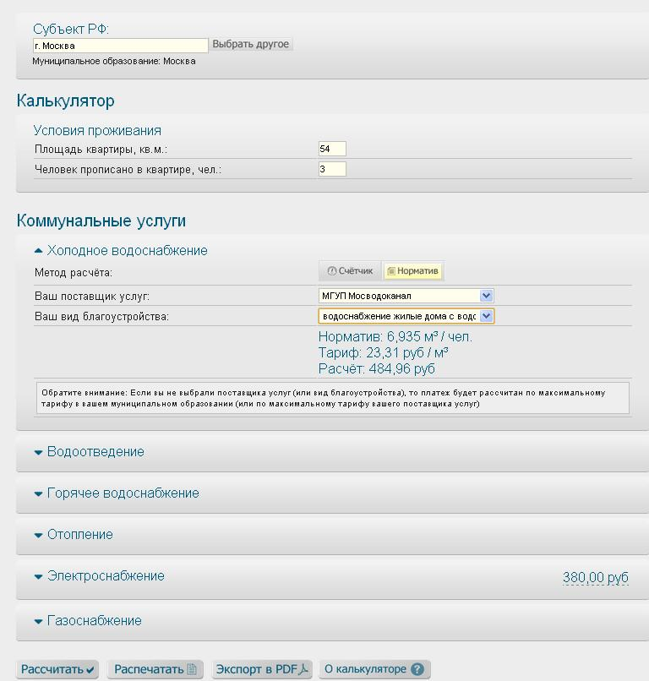
Калькулятор ЖКХ
В целях предоставления гражданам информации о расчете платы за коммунальные услуги, ФСТ России разработан «Калькулятор ЖКХ».
Калькулятор коммунальных платежей позволяет рассчитать стоимость платы за коммунальные услуги с учетом условий проживания, поставщиков, оказывающих коммунальные услуги, установленных тарифов и нормативов потребления.
Расчет производится автоматически на основании тарифов, установленных для соответствующих РСО, показаний индивидуальных приборов учета или установленных нормативах потребления коммунальных услуг.
Ориентировочный срок запуска в эксплуатацию – ноябрь 2011 года.

